Slide 1
BEZPIECZNE ZABAWY ZIMOWE
Julia Kurek
Klasa IIb

Slide 2
Zapraszam!!!

Slide 3
Pamiętaj!!!!!!!

Slide 4
Aby było wesoło baw się bezpiecznie!

Slide 5
Dbaj o odpowiedni strój

Slide 6
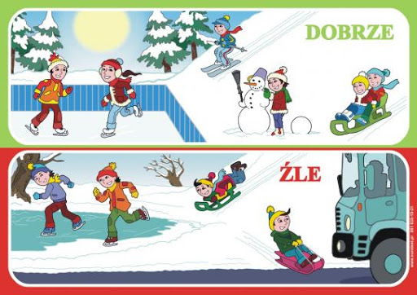
Baw się w bezpiecznym miejscu!

Slide 7
Bezpieczna jazda na sankach!

Slide 8
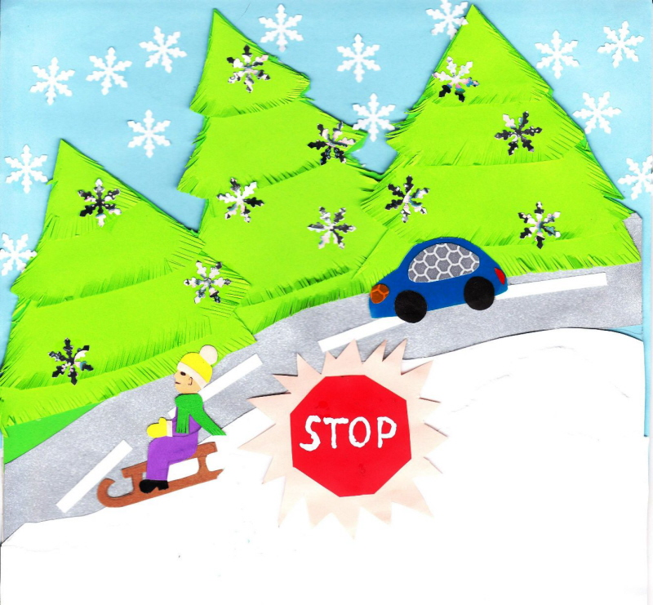
Tego nie rób!!!!

Slide 9
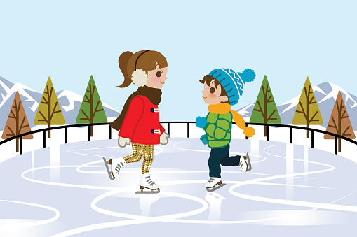
Na łyżwach jeździmy na lodowisku!!!

Slide 10
Tego nie wolno!

Slide 11
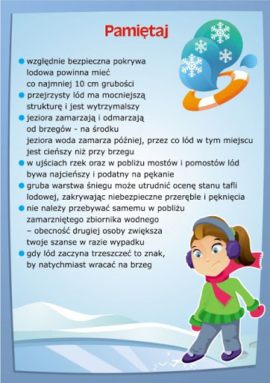
Pamiętaj!

Slide 12
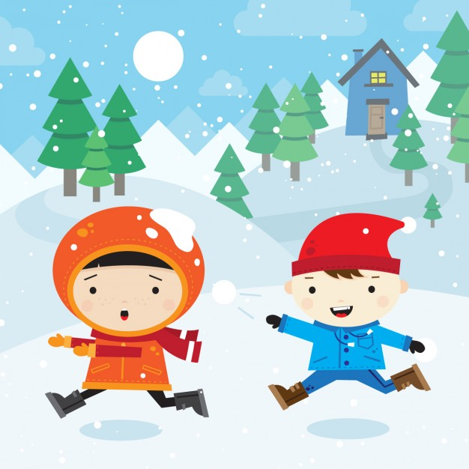
Nigdy nie rzucaj śnieżkami w twarz!

Slide 13
Nie rzucaj też bryłami czy kawałkami lodu!

Slide 14
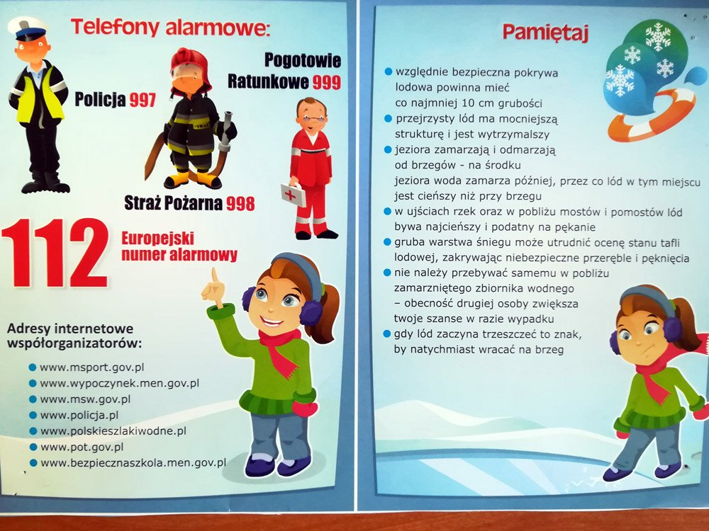
Pamiętaj o numerach alarmowych!

Slide 15
Najważniejsze!!!!!!

Slide 16
Dziękuję za uwagę!

